Slide 1
9. 함수 응용
<컴퓨팅적 사고>

Slide 2
개요
사용자 정의 함수란 무엇인가?
스크래치 사용자 정의함수
파이썬 사용자 정의함수

Slide 3
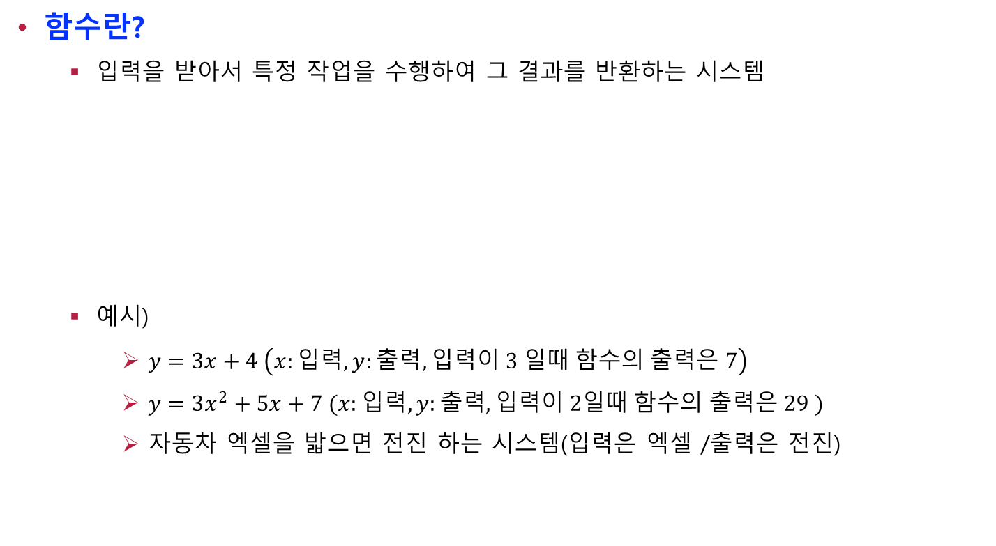
사용자 정의함수란 무엇인가?
함수란?
입력을 받아서 특정 작업을 수행하여 그 결과를 반환하는 시스템
예시)
$y=3x+4 \left(x:입력, y:출력, 입력이 3 일때 함수의 출력은 7\right)$
$y=3x^{2}+5x+7 (x:입력, y:출력, 입력이 2일때 함수의 출력은 29 )$
자동차 엑셀을 밟으면 전진 하는 시스템(입력은 엑셀 /출력은 전진)
함수
입력 값
(입력변수)
출력 값
(출력변수)

Slide 4
사용자 정의함수란 무엇인가?
사용자 정의 함수란 무엇인가?
사용자가 직접 만든 함수를 만들 때 다음과 같은 정보가 필요하다.
1. 함수의 이름은 어떻게 정할까?
2. 어떤 것을 입력 받을 것 인가?
3. 어떤 일을 할 것인가?
4. 어떤 것을 출력(결과)할 것인가?
예시: 세 숫자를 더하는 함수
1. 함수의 이름은 어떻게 정할까? → 세숫자더하기함수
2. 어떤 것을 입력 받을 것 인가? → 세 숫자(num1, num2, num3)가 필요하다
3. 어떤 일을 할것인가? → 세 숫자를 더한다(num1 + num2 + num3)
4. 어떤 것을 출력(결과)할 것인가? → 세 숫자를 더한 결과를 출력한다

Slide 5
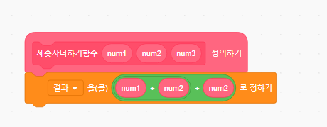
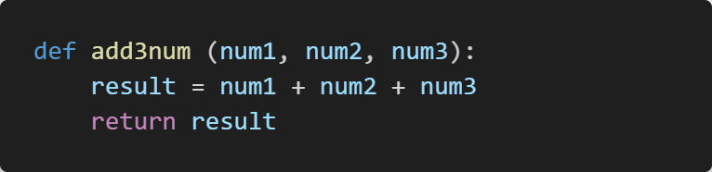
사용자 정의함수란 무엇인가?
사용자 정의 함수란 무엇인가?
예시: 세 숫자를 입력 받고 더하는 함수
1. 함수의 이름은 어떻게 정할까? → 세숫자더하기함수 (또는 add3num)
2. 어떤 것을 입력 받을 것 인가? → 세 숫자(num1, num2, num3)가 필요하다
3. 어떤 일을 할 것인가? → 세 숫자를 더한다(num1 + num2 + num3)
4. 어떤 것을 출력(결과)할 것인가? → 결과(num1 + num2 + num3)를 출력한다
1. 함수이름
2. 입력들
1. 함수이름
2. 입력들
3. 어떤일
4. 출력(결과)
3. 어떤 일
4. 출력(결과)

Slide 6
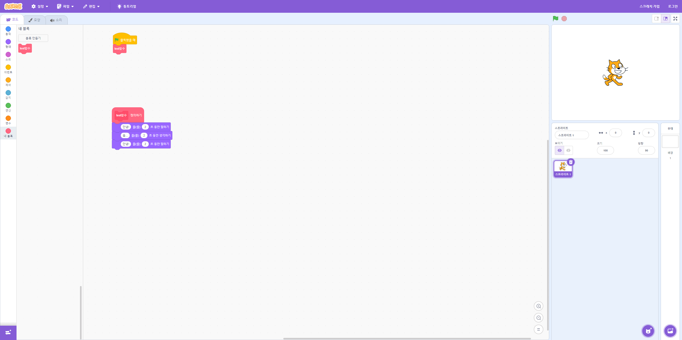
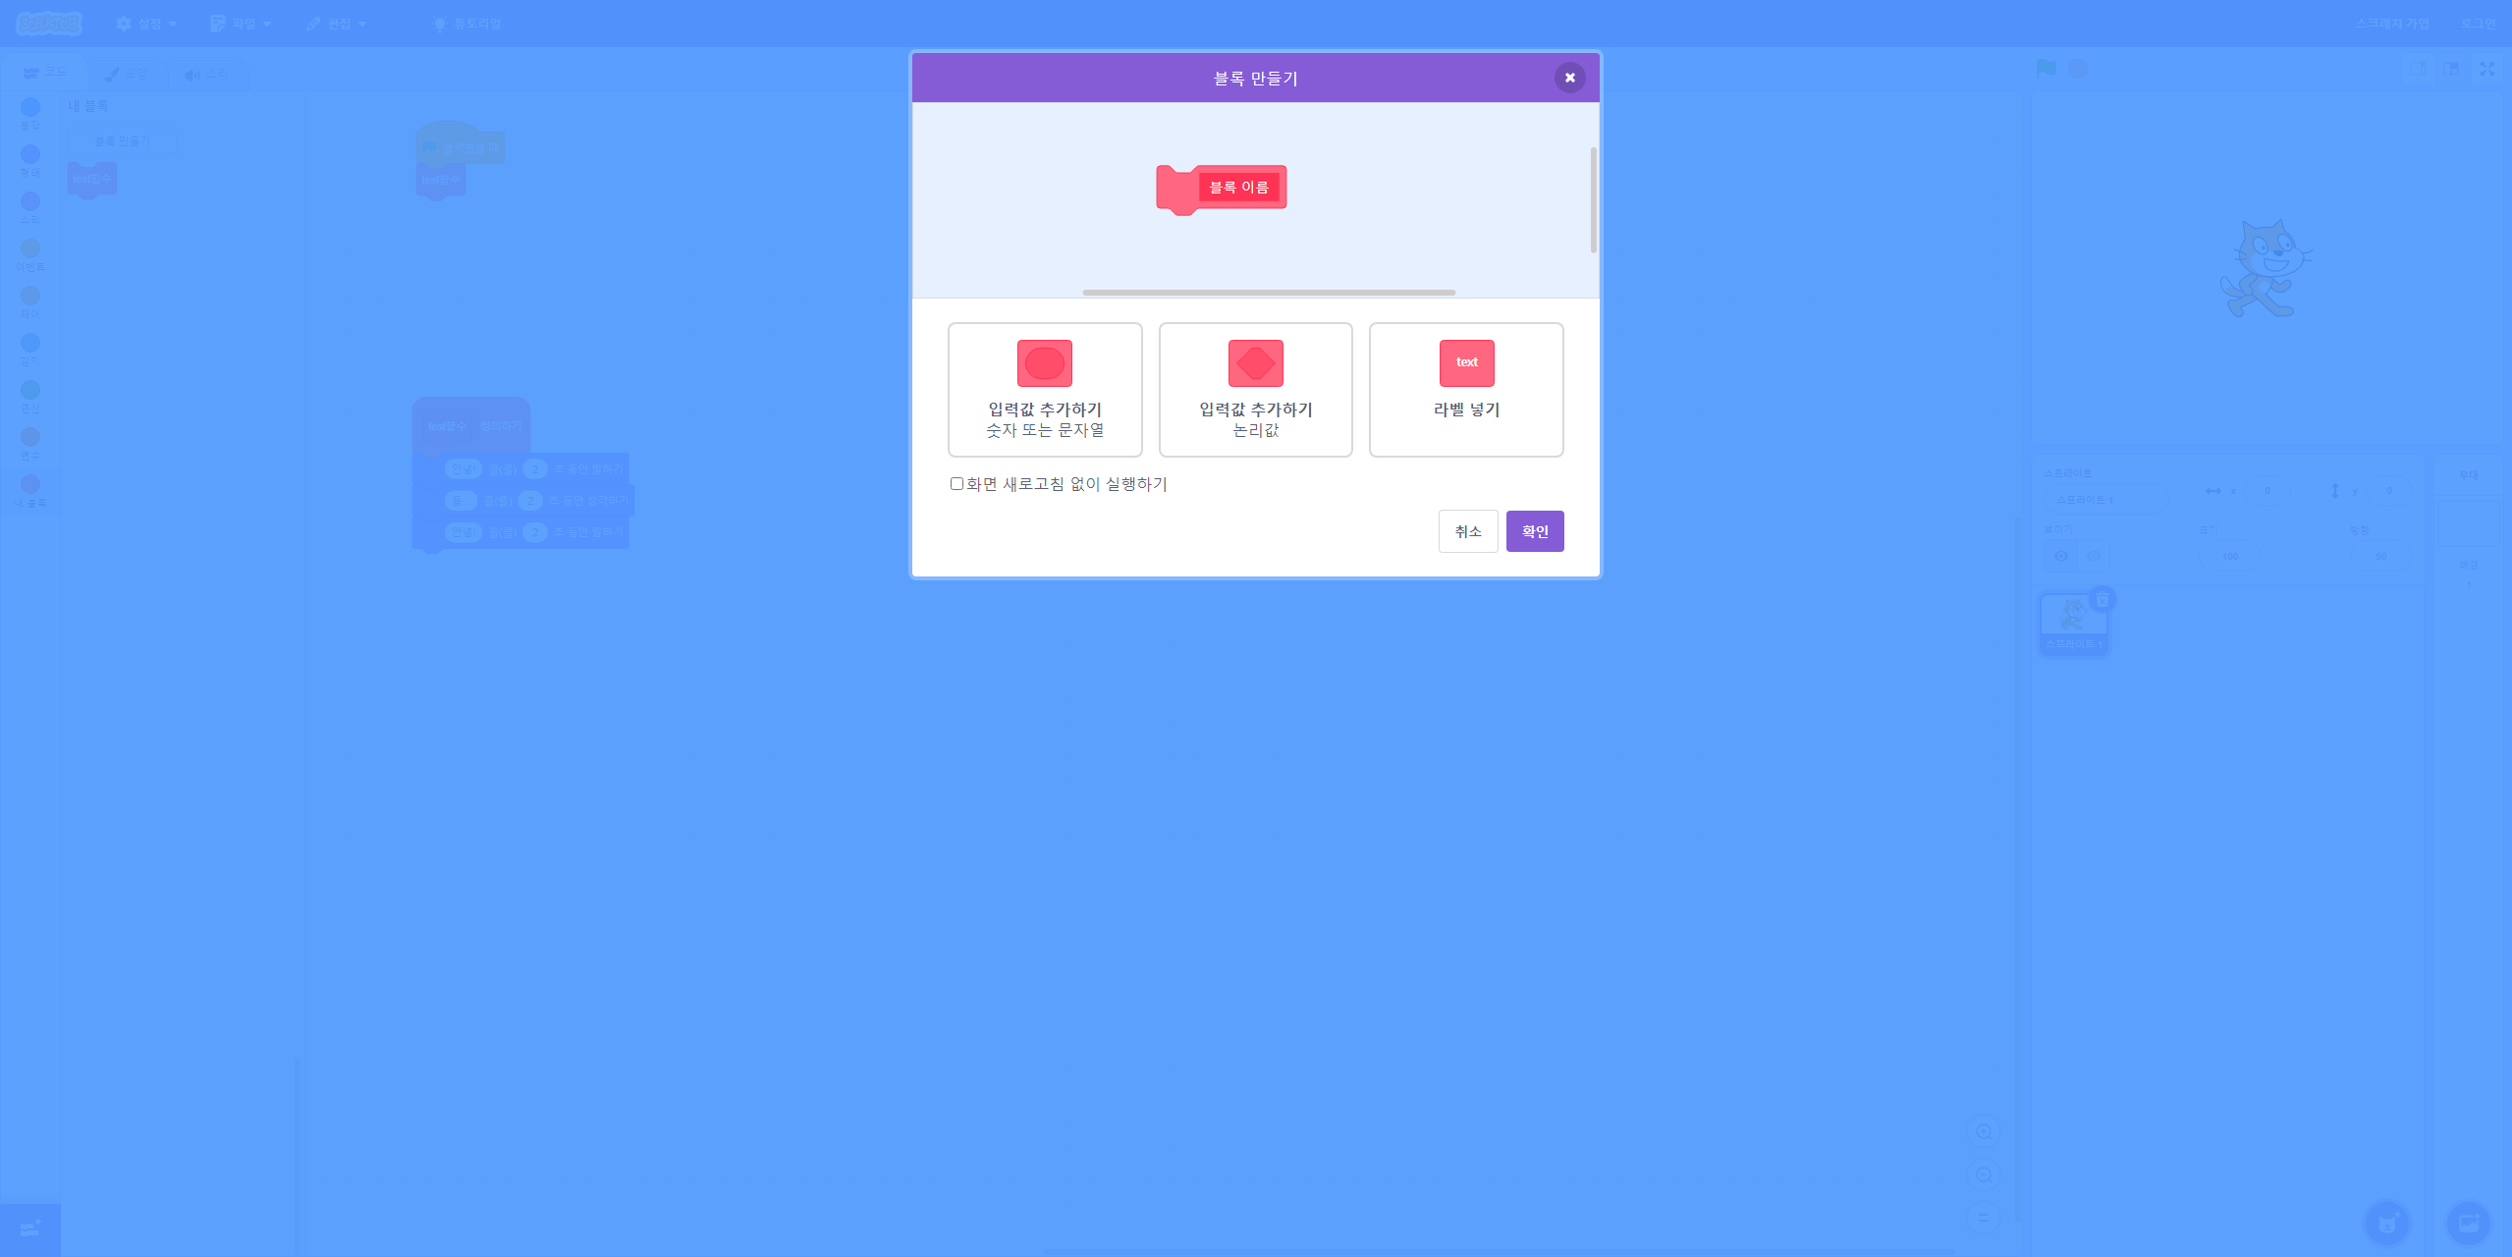
스크래치 사용자 함수정의
스크래치 사용자 정의함수
사용되는 블록: 내블록

Slide 7
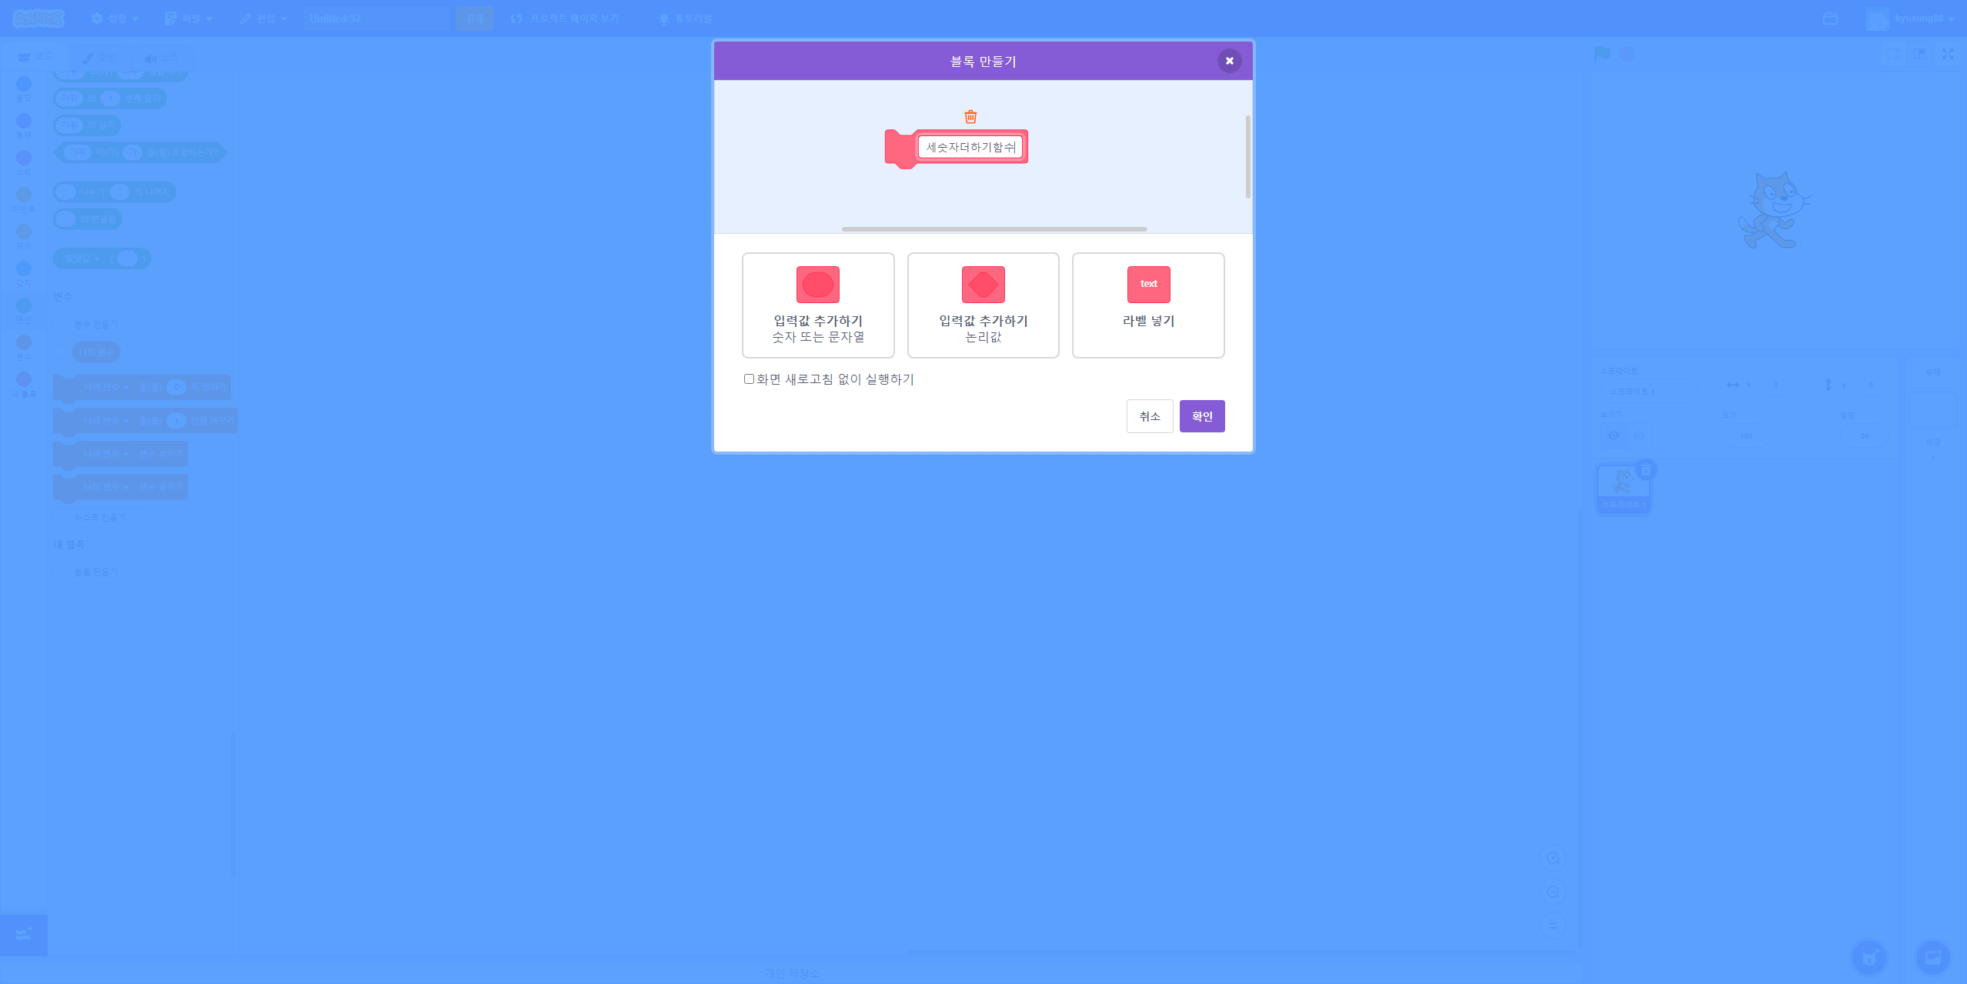
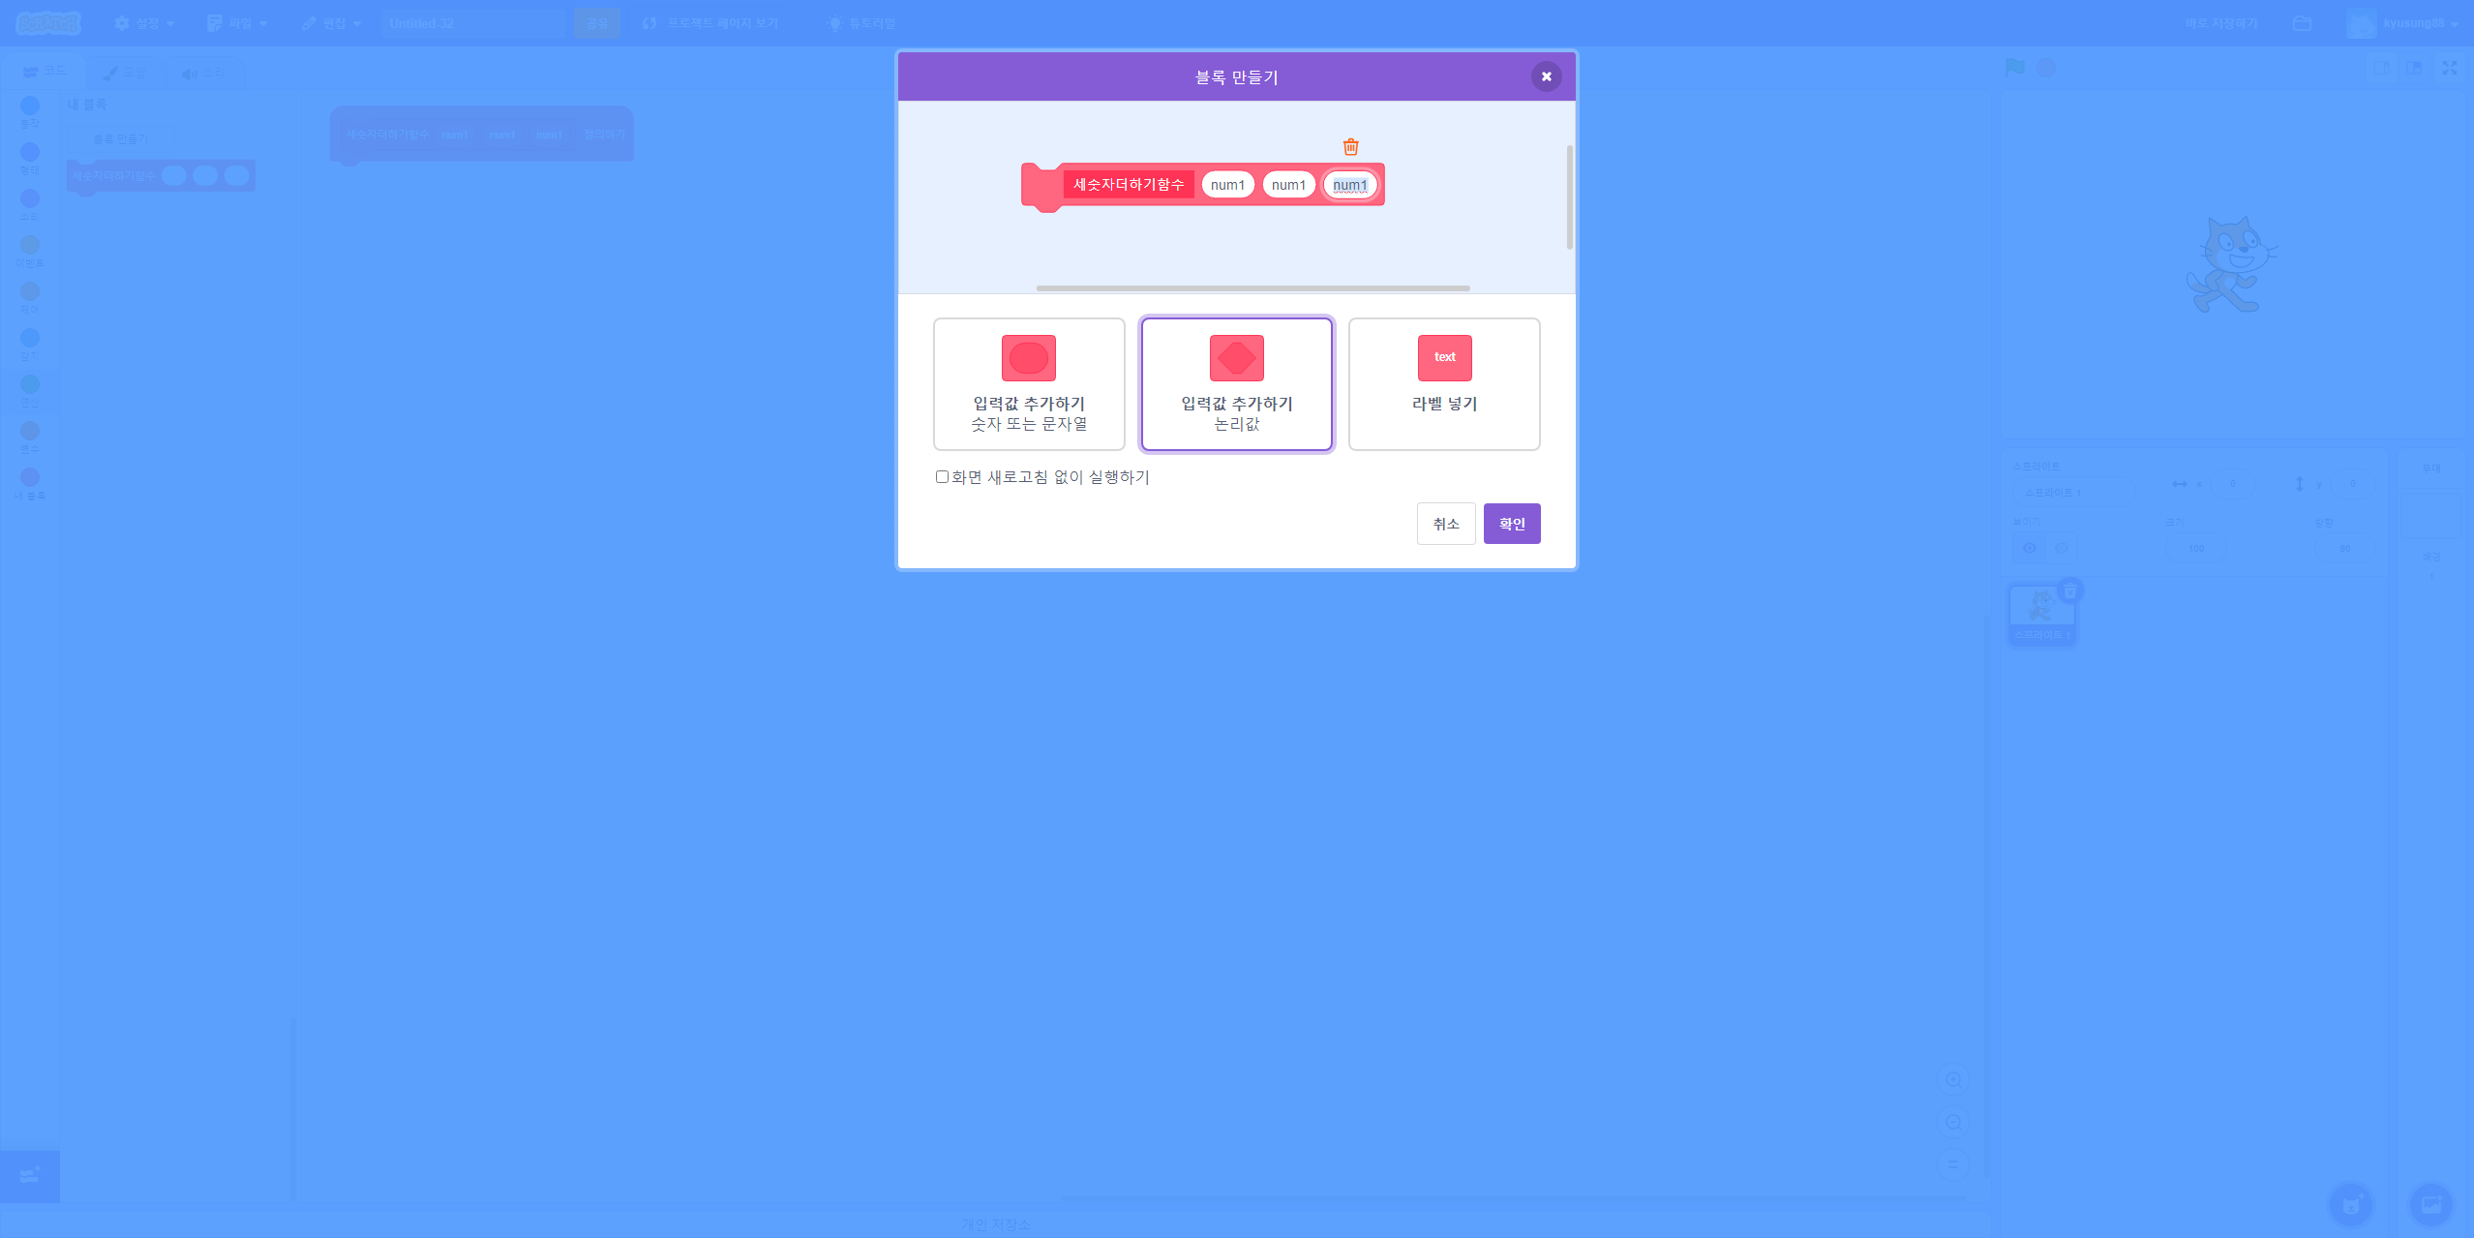
스크래치 사용자 함수정의
스크래치 사용자 정의함수 예제1
세 숫자를 입력 받아 결과를 출력하는 함수를 내블록을 이용하여 만들고 사용하는 프로그램을 만드시오
1단계: 사용자정의 함수 만들기
함수의 이름은 어떻게 정할까?
어떤 것을 입력 받을 것 인가?
1. 클릭!
2. 클릭!

Slide 8
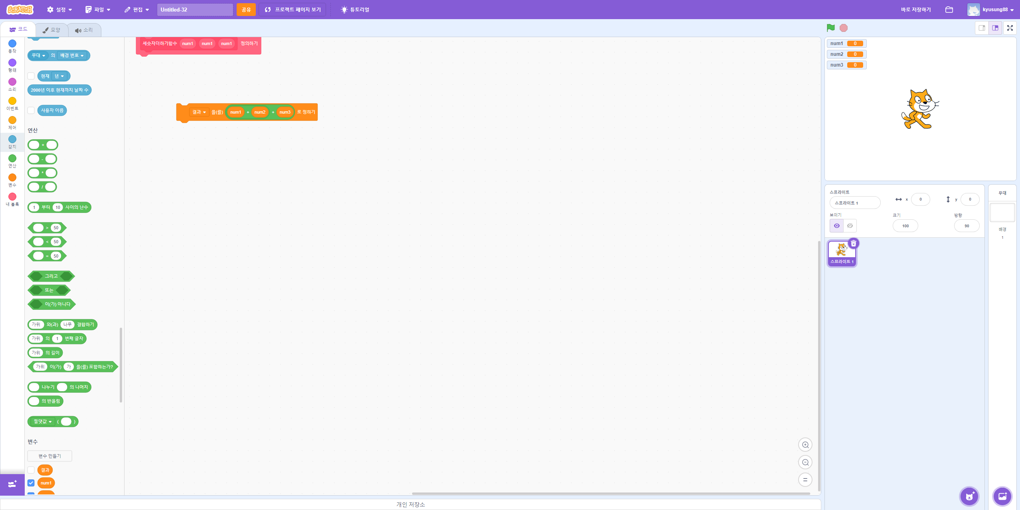
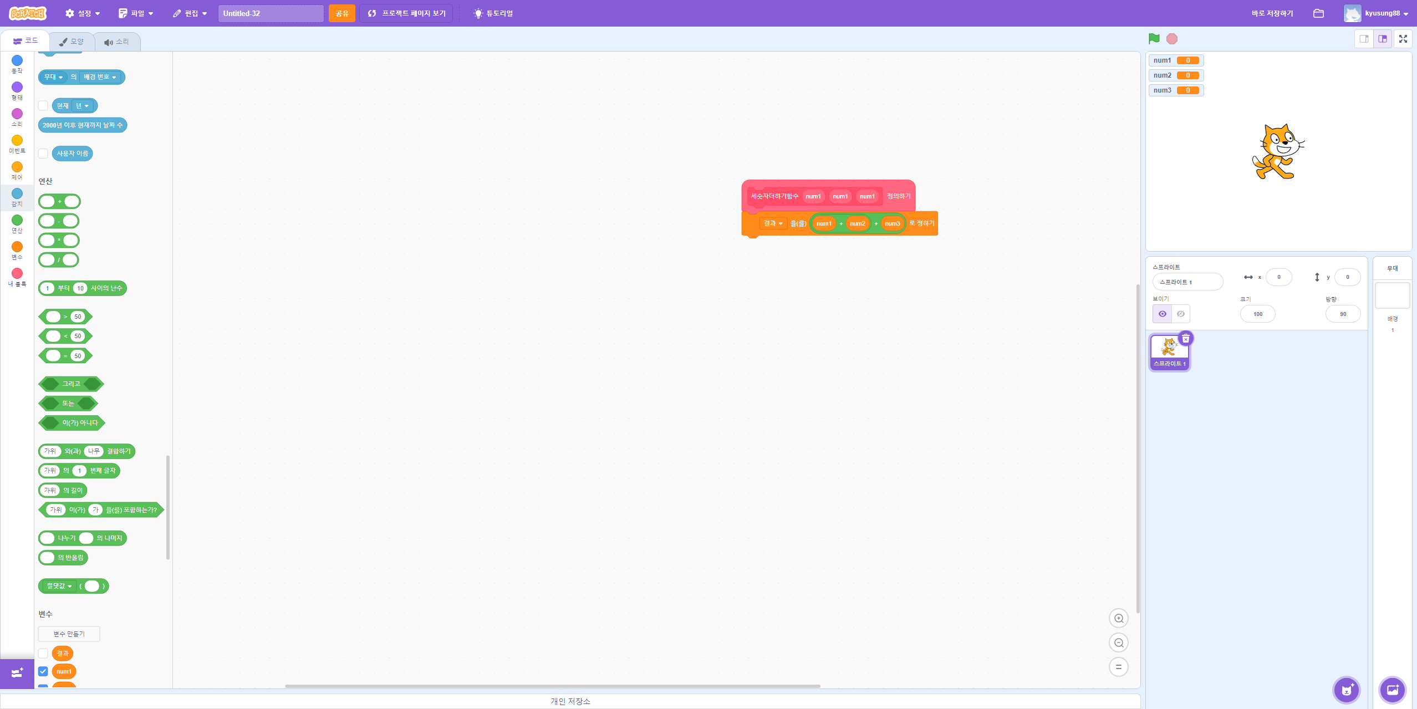
스크래치 사용자 함수정의
스크래치 사용자 정의함수 예제1
세 숫자를 입력 받아 결과를 출력하는 함수를 내블록을 이용하여 만들고 사용하는 프로그램을 만드시오
1단계: 사용자 정의함수 만들기
어떤 일을 할 것인가? + 어떤 것을 출력(결과)할 것인가?
완성된 사용자 정의함수 블록

Slide 9
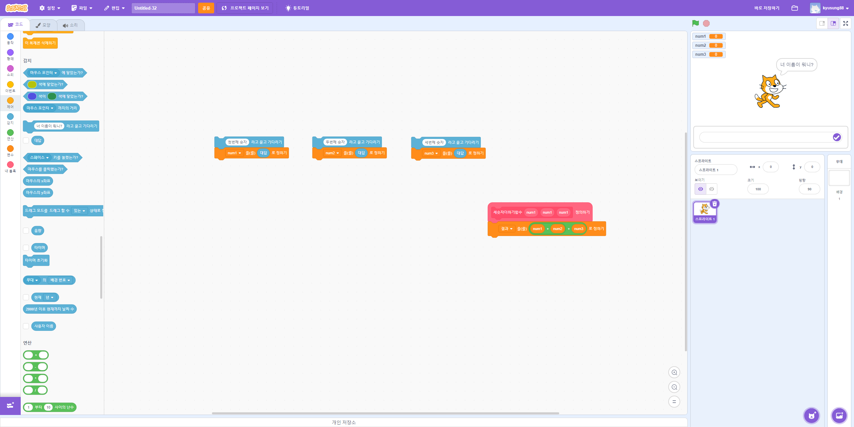
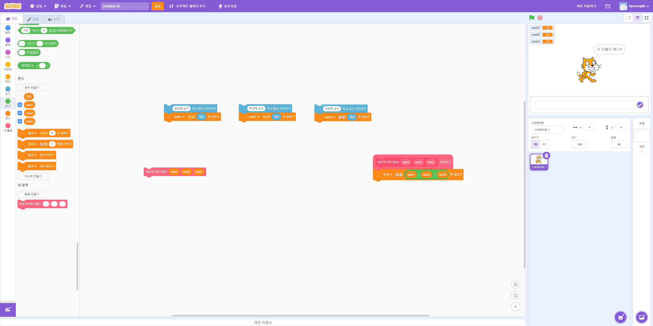
스크래치 사용자 함수정의
스크래치 사용자 정의함수 예제1
세 숫자를 입력 받아 결과를 출력하는 함수를 내블록을 이용하여 만들고 사용하는 프로그램을 만드시오
2단계: 사용자 정의함수 사용하기
세숫자를 입력으로 받는다.
사용자 정의함수 사용하기

Slide 10
스크래치 사용자 함수정의
스크래치 사용자 정의함수 예제1
세 숫자를 입력 받아 결과를 출력하는 함수를 내블록을 이용하여 만들고 사용하는 프로그램을 만드시오
알고리즘(순서도)
시작
세 숫자를 입력 받는다
세숫자더하기함수
세숫자더하기함수 호출
결과 = num1 + num2 + num3
결과 출력
종료

Slide 11
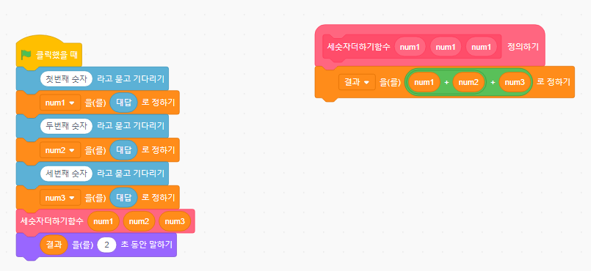
스크래치 사용자 함수정의
스크래치 사용자 정의함수 예제1
세 숫자를 입력 받아 결과를 출력하는 함수를 내블록을 이용하여 만들고 사용하는 프로그램을 만드시오.
코드블록

Slide 12
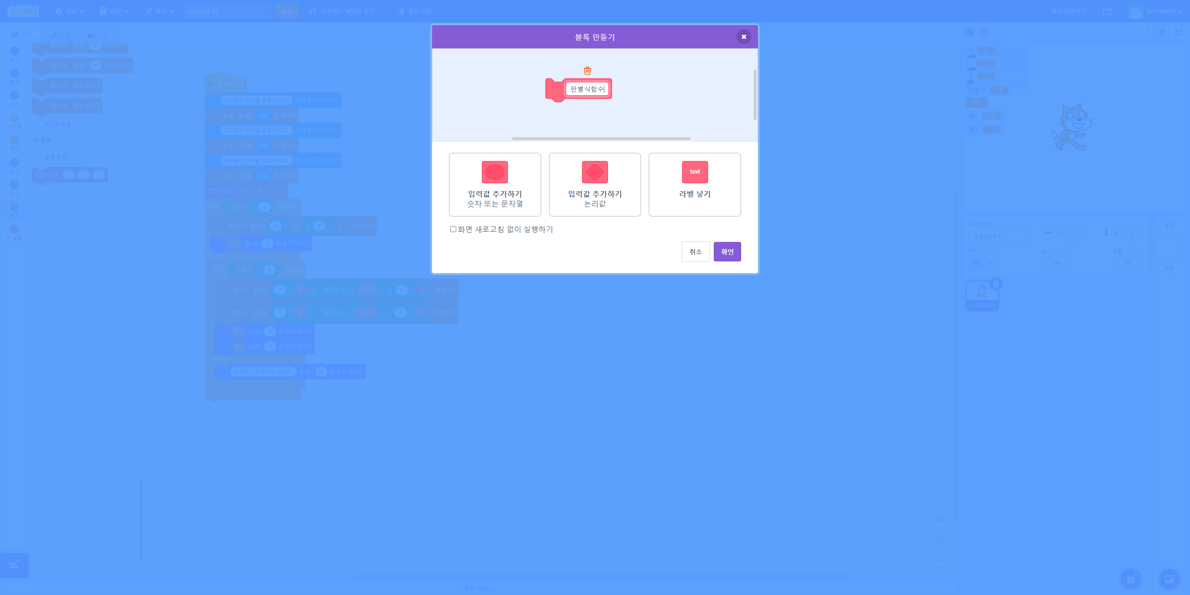
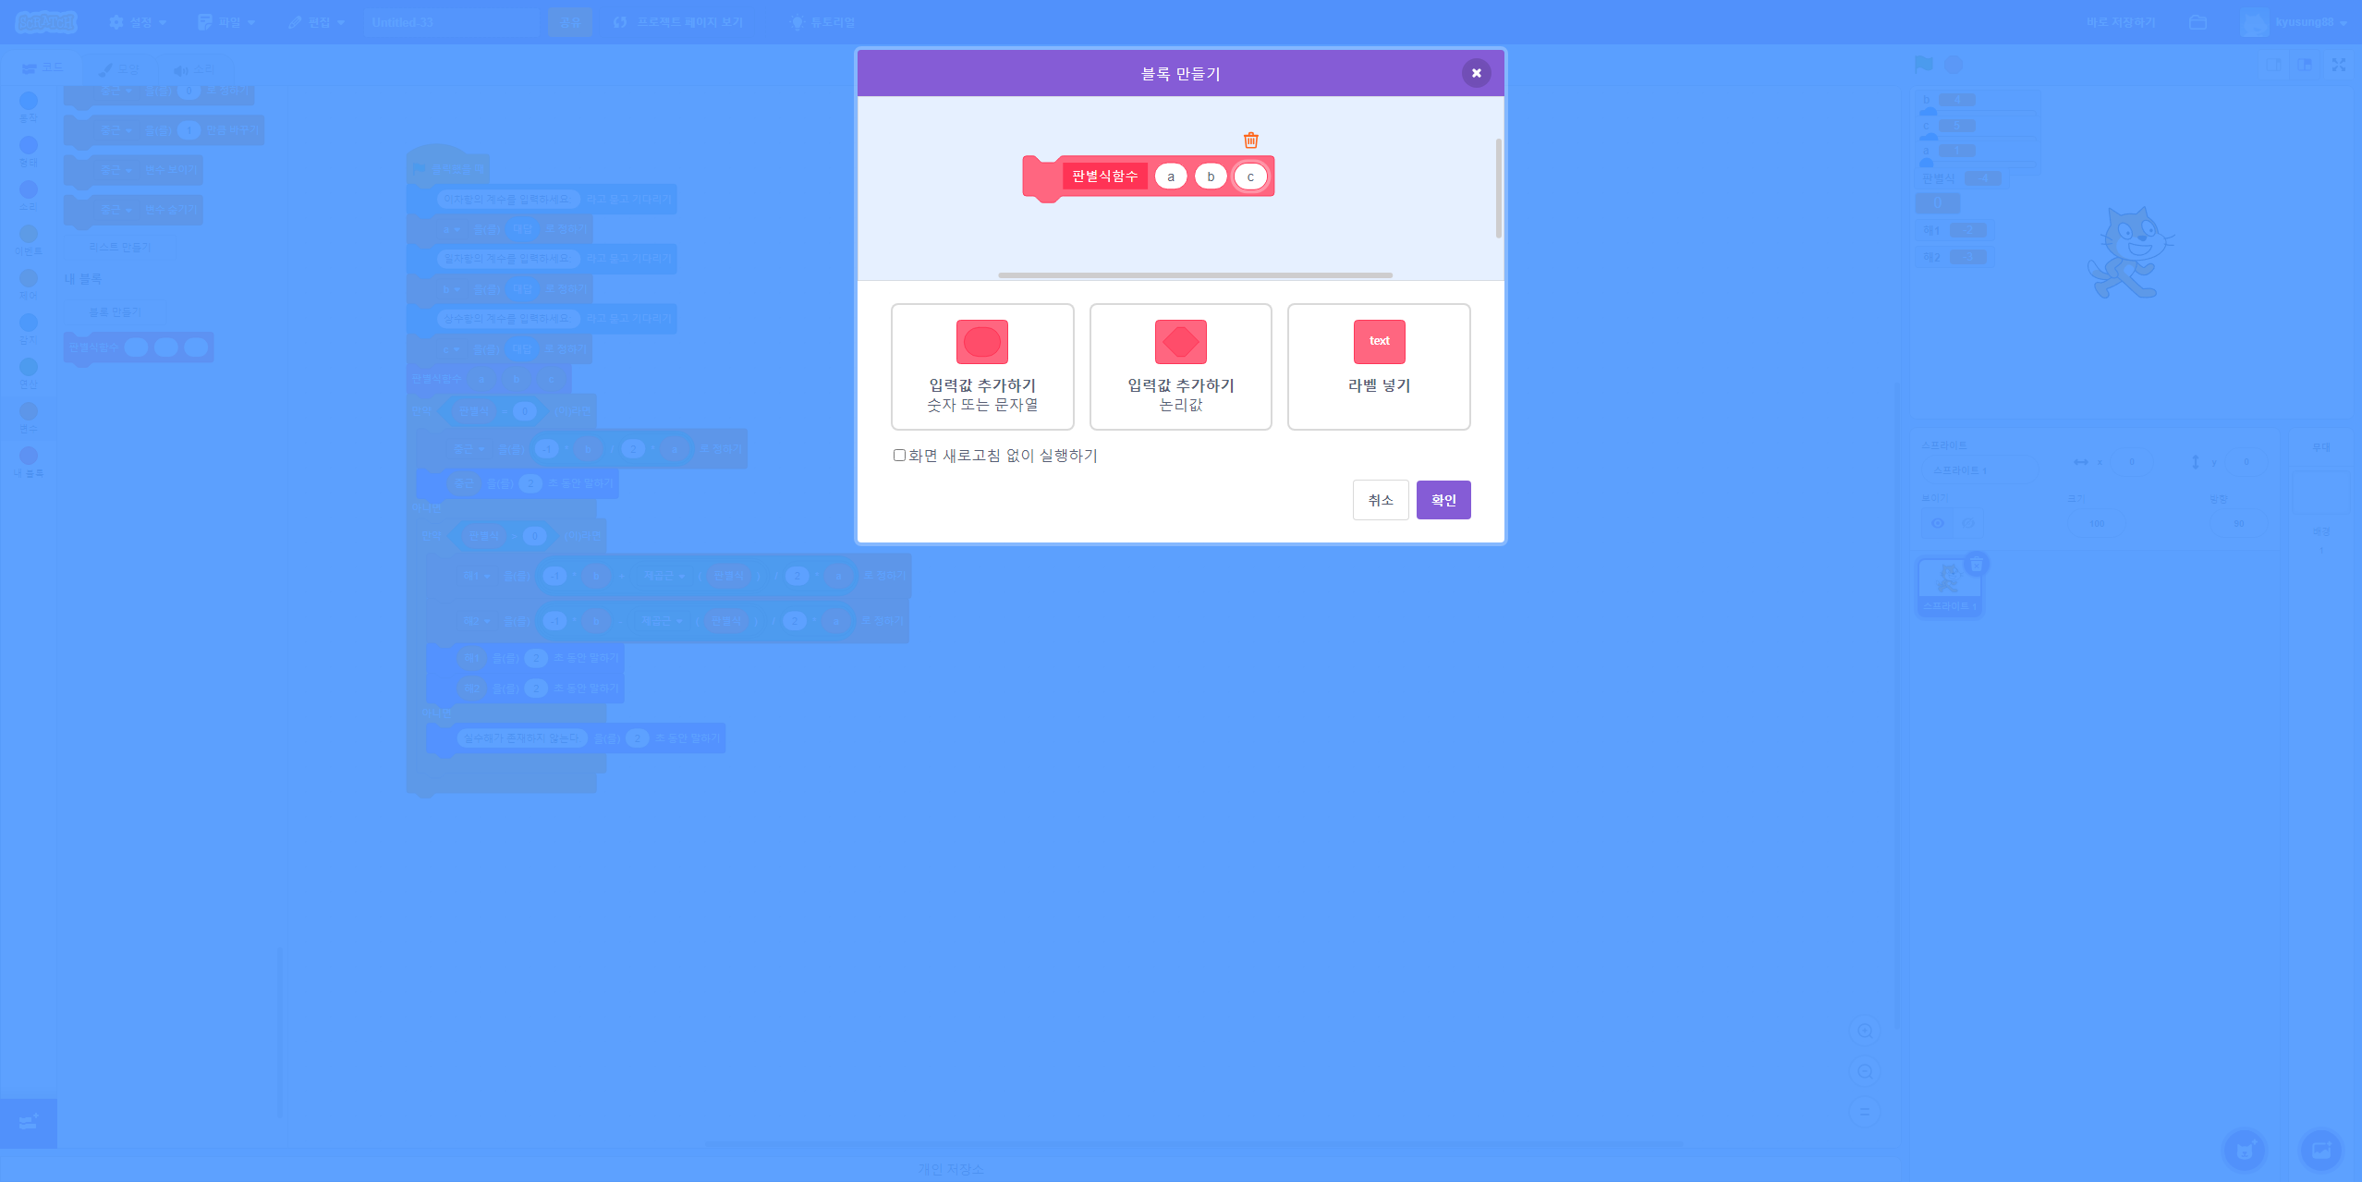
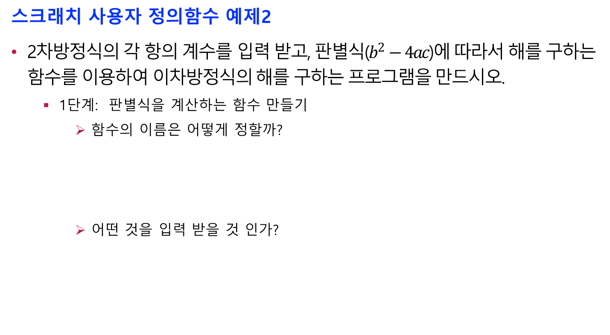
스크래치 사용자 함수정의
스크래치 사용자 정의함수 예제2
2차방정식의 각 항의 계수를 입력 받고, 판별식($b^{2}−4ac$)에 따라서 해를 구하는 함수를 이용하여 이차방정식의 해를 구하는 프로그램을 만드시오.
1단계: 판별식을 계산하는 함수 만들기
함수의 이름은 어떻게 정할까?
어떤 것을 입력 받을 것 인가?

Slide 13
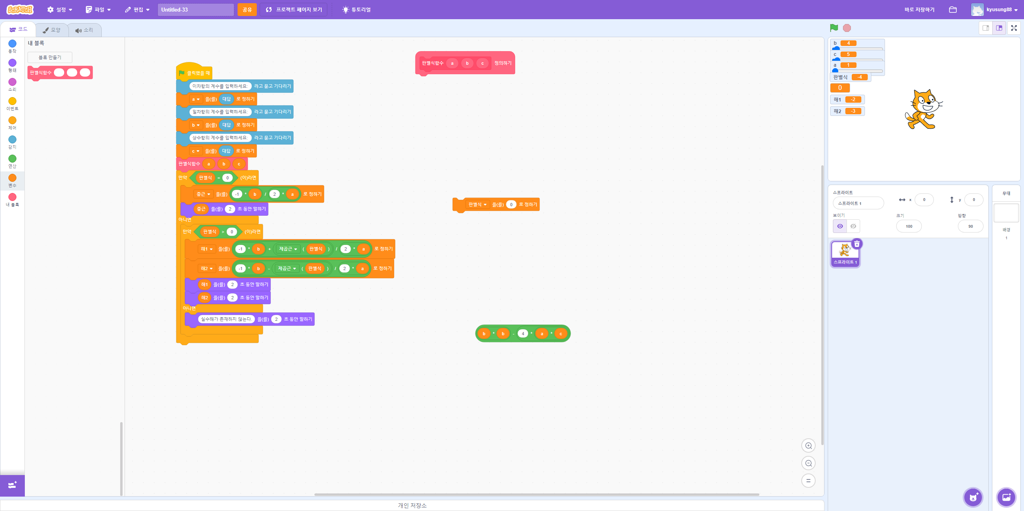
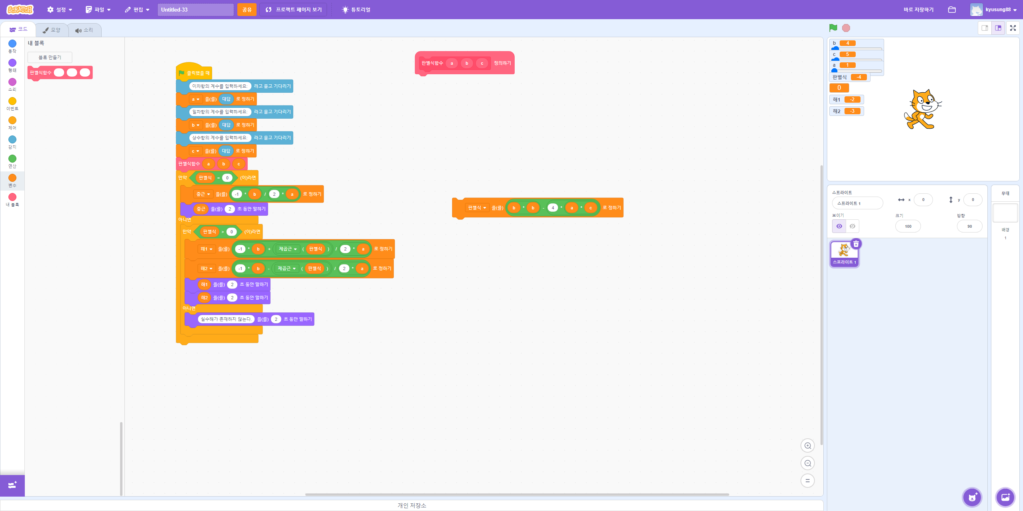
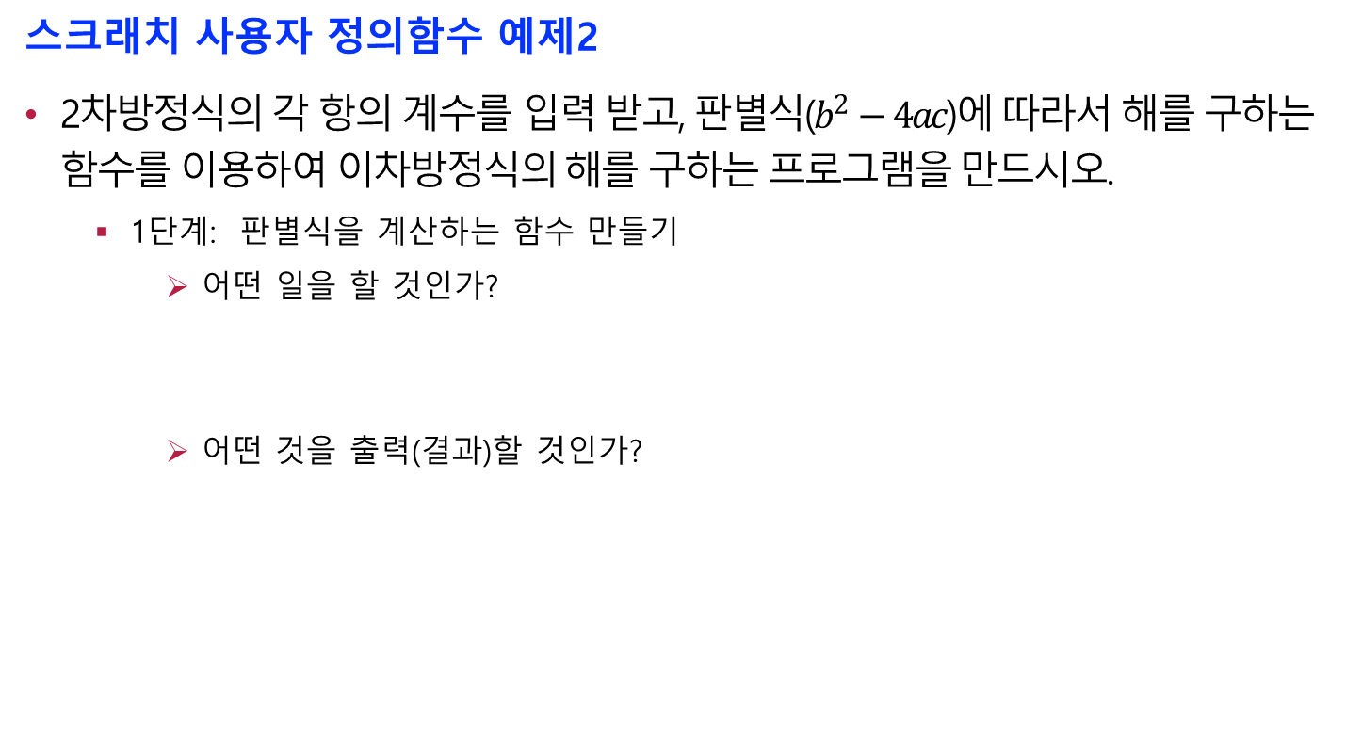
스크래치 사용자 함수정의
스크래치 사용자 정의함수 예제2
2차방정식의 각 항의 계수를 입력 받고, 판별식($b^{2}−4ac$)에 따라서 해를 구하는 함수를 이용하여 이차방정식의 해를 구하는 프로그램을 만드시오.
1단계: 판별식을 계산하는 함수 만들기
어떤 일을 할 것인가?
어떤 것을 출력(결과)할 것인가?

Slide 14
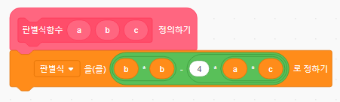
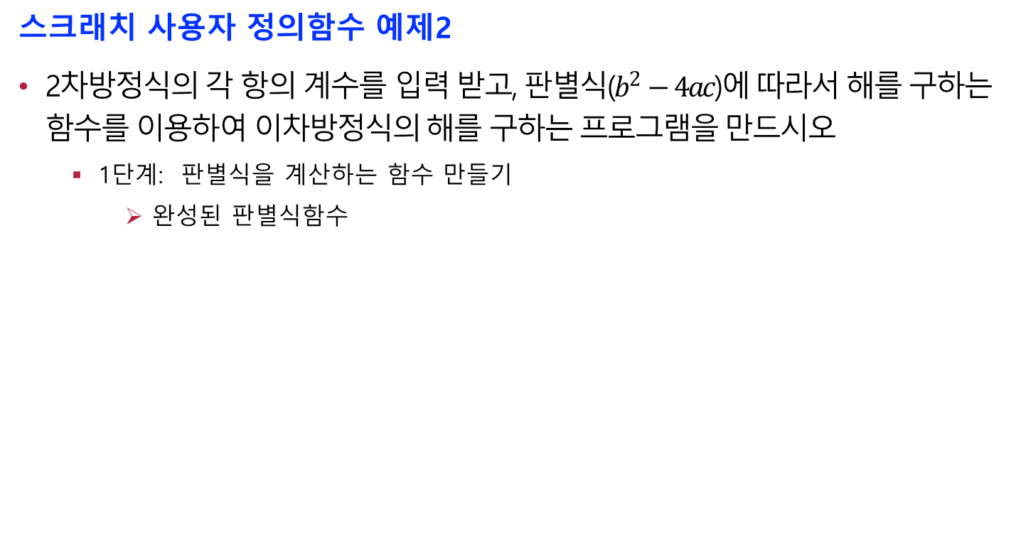
스크래치 사용자 함수정의
스크래치 사용자 정의함수 예제2
2차방정식의 각 항의 계수를 입력 받고, 판별식($b^{2}−4ac$)에 따라서 해를 구하는 함수를 이용하여 이차방정식의 해를 구하는 프로그램을 만드시오
1단계: 판별식을 계산하는 함수 만들기
완성된 판별식함수

Slide 15
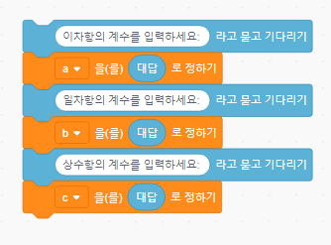
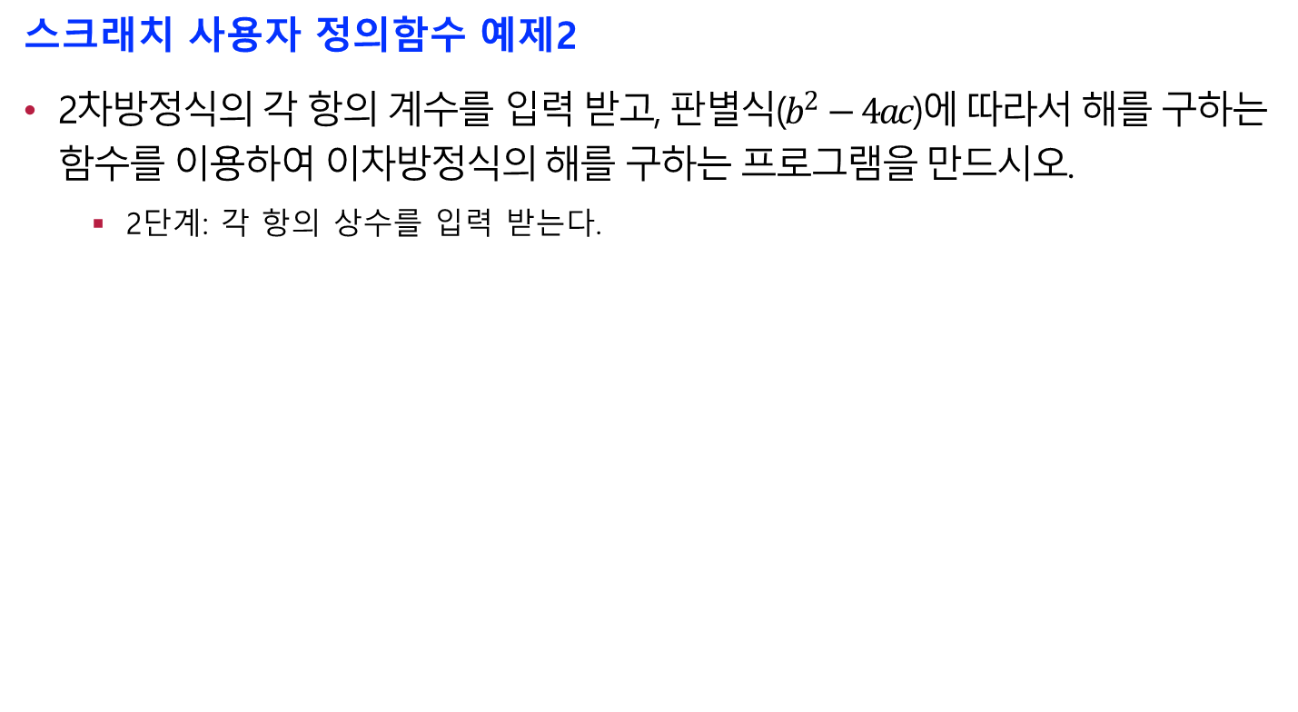
스크래치 사용자 함수정의
스크래치 사용자 정의함수 예제2
2차방정식의 각 항의 계수를 입력 받고, 판별식($b^{2}−4ac$)에 따라서 해를 구하는 함수를 이용하여 이차방정식의 해를 구하는 프로그램을 만드시오.
2단계: 각 항의 상수를 입력 받는다.

Slide 16
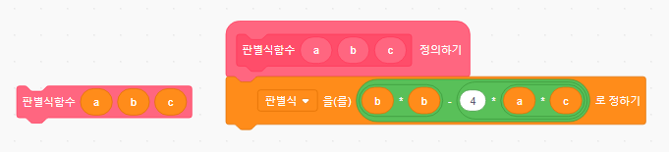

스크래치 사용자 함수정의
스크래치 사용자 정의함수 예제2
2차방정식의 각 항의 계수를 입력 받고, 판별식($b^{2}−4ac$)에 따라서 해를 구하는 함수를 이용하여 이차방정식의 해를 구하는 프로그램을 만드시오.
3단계: 판별식함수를 판별식 계산하기

Slide 17
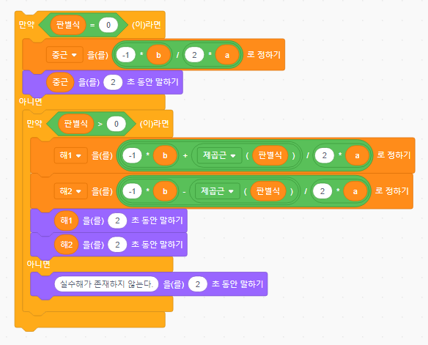

스크래치 사용자 함수정의
스크래치 사용자 정의함수 예제2
2차방정식의 각 항의 계수를 입력 받고, 판별식($b^{2}−4ac$)에 따라서 해를 구하는 함수를 이용하여 이차방정식의 해를 구하는 프로그램을 만드시오.
4단계: 판별식 결과에 따라서 서로 다른 근(해)를 출력한다.

Slide 18
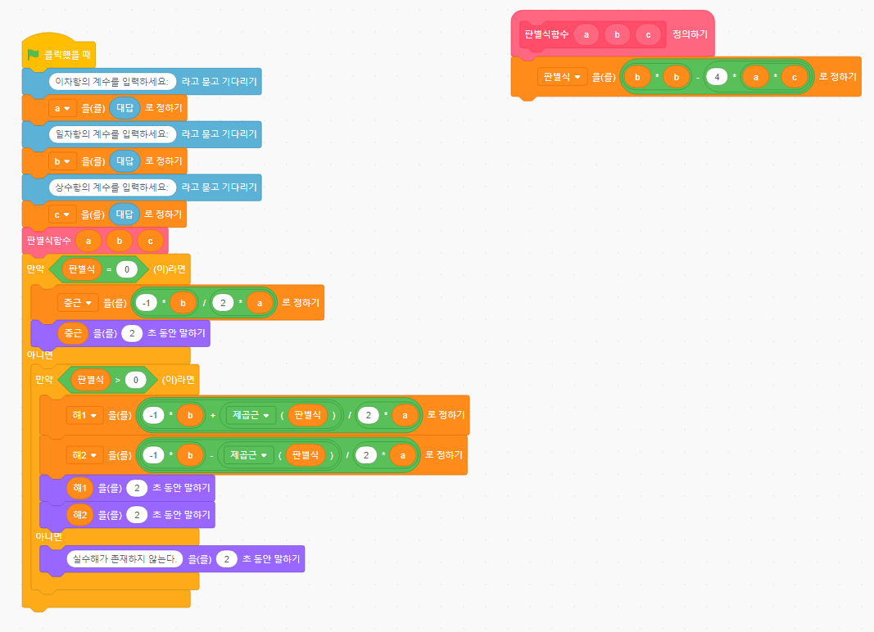
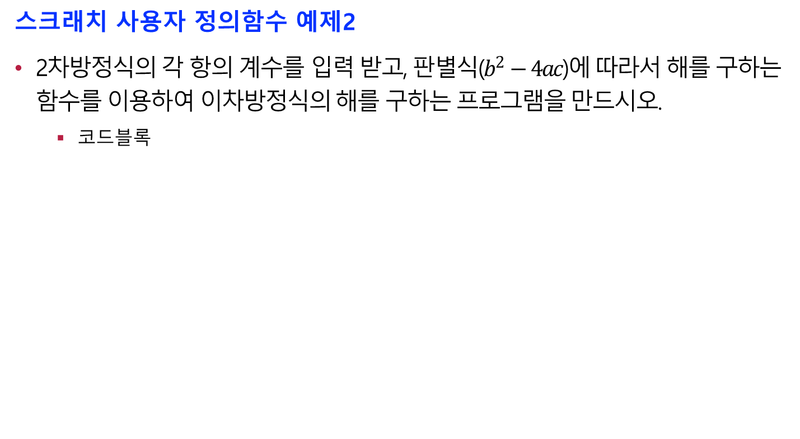
스크래치 사용자 함수정의
스크래치 사용자 정의함수 예제2
2차방정식의 각 항의 계수를 입력 받고, 판별식($b^{2}−4ac$)에 따라서 해를 구하는 함수를 이용하여 이차방정식의 해를 구하는 프로그램을 만드시오.
코드블록

Slide 19
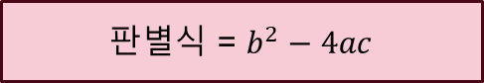

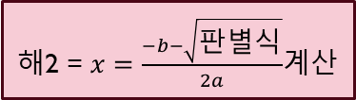
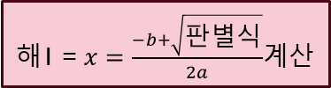
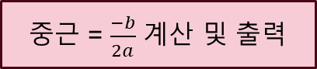
스크래치 사용자 함수정의
스크래치 사용자 정의함수 예제2
2차방정식의 각 항의 계수를 입력 받고, 판별식($b^{2}−4ac$)에 따라서 해를 구하는 함수를 이용하여 이차방정식의 해를 구하는 프로그램을 만드시오.
알고리즘
판별식함수
시작
판별식 = $b^{2}−4ac$
각항 계수(a, b, c)를 입력 받는다
예
판별식 > 0
아니요
판별식 함수 호출
해1 = $x=\frac{−b+\sqrt{판별식}}{2a}$계산
판별식 = 0
아니요
“실수해가 존재하지 않는다.” 출력
해2 = $x=\frac{−b−\sqrt{판별식}}{2a}$계산
예
중근 = $\frac{−b}{2a}$ 계산 및 출력
해1, 해2 출력
종료

Slide 20
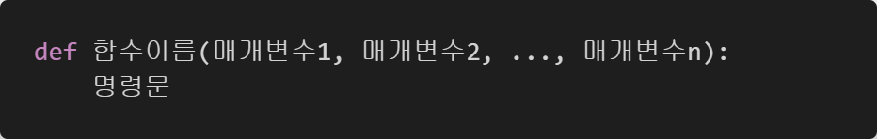
파이썬 사용자 정의함수
파이썬 사용자 정의함수
함수 정의시 주의사항
함수이름과 매개 변수 이름: 변수 이름 짓기와 동일한 조건을 따른다.
매개변수의 수와 각 매개 변수의 역할은 함수를 정의하는 사용자가 정한다.
함수의 헤더의 끝에 콜론(: )을 작성하고, 함수 본문에 사용되는 명령문은 탭(tab)을 이용하여 들여 쓴다.

Slide 21
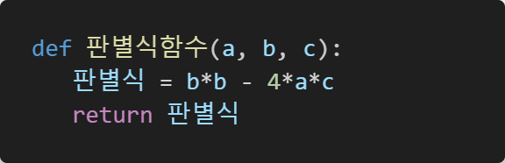

파이썬 사용자 정의함수
매개 변수와 인자
매개변수(자리): 함수의 본문에서만 사용되는 변수로 인자(값)를 함수로 전달하는 역할
함수 선언할 때
함수 사용할 때
매개변수
인자

Slide 22
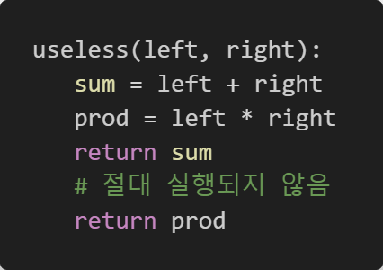
파이썬 사용자 정의함수
함수의 반환 값과 함수호출 표현식
return 명령문의 위치: return 명령문은 각 함수에서 끝에서 한번만 실행된다.

Slide 23
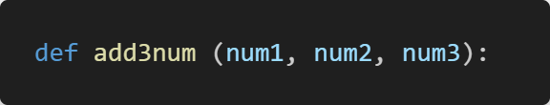
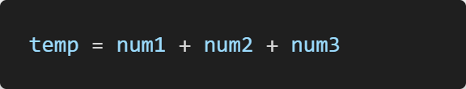
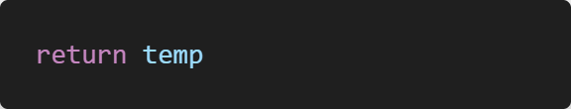
파이썬 사용자 정의함수
파이썬 사용자 정의함수 예제1
세 숫자를 입력 받아 결과를 출력하는 사용자 정의함수를 만들고 사용하는 프로그램을 만드시오.
1단계: 사용자 정의함수 만들기
함수의 이름은 어떻게 정할까? + 어떤 것을 입력 받을 것 인가?
어떤 일을 할 것인가?
어떤 것을 출력(결과)할 것인가?

Slide 24
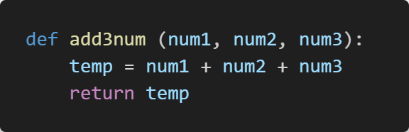
파이썬 사용자 정의함수
파이썬 사용자 정의함수 예제1
세 숫자를 입력 받아 결과를 출력하는 사용자 정의함수를 만들고 사용하는 프로그램을 만드시오.
1단계: 사용자 정의함수 만들기
완성된 사용 정의함수(add3num)

Slide 25
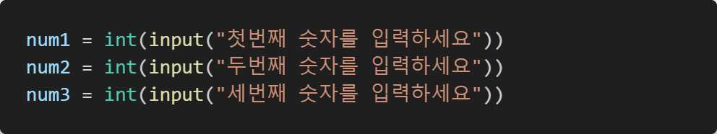
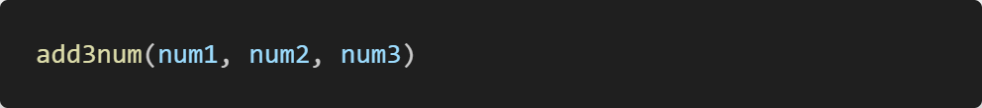
파이썬 사용자 정의함수
파이썬 사용자 정의함수 예제1
세 숫자를 입력 받아 결과를 출력하는 사용자 정의함수를 만들고 사용하는 프로그램을 만드시오.
2단계: 사용자 정의함수 사용하기
세숫자를 입력으로 받는다.
사용자 정의함수 사용하기

Slide 26
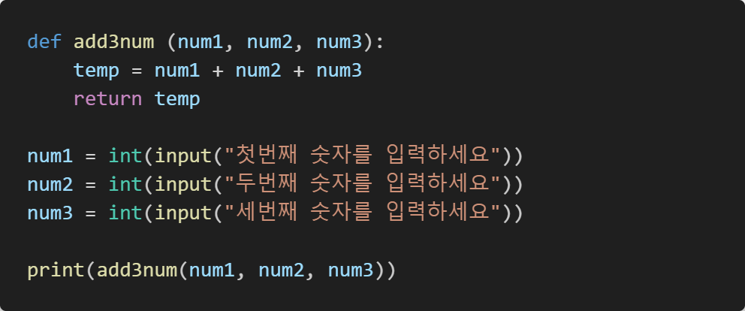
파이썬 사용자 정의함수
파이썬 사용자 정의함수 예제1
세 숫자를 입력 받아 결과를 출력하는 사용자 정의함수를 만들고 사용하는 프로그램을 만드시오.
소스코드

Slide 27
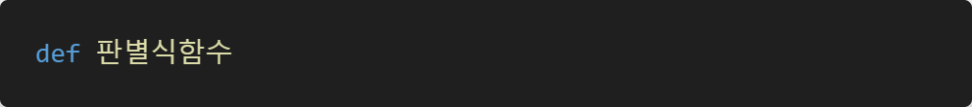
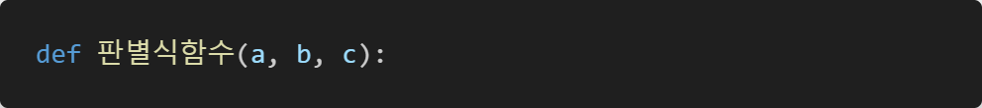
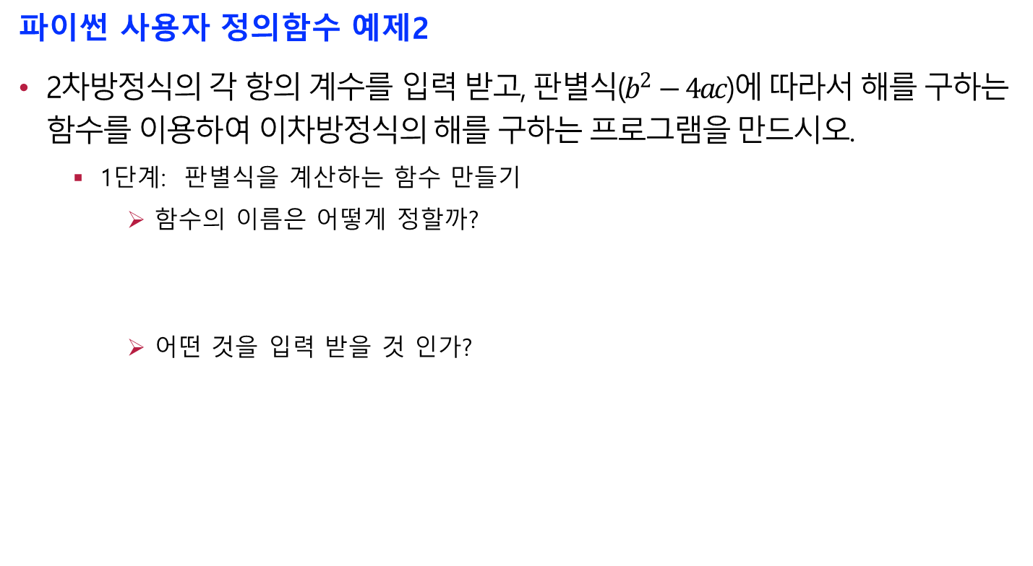
파이썬 사용자 정의함수
파이썬 사용자 정의함수 예제2
2차방정식의 각 항의 계수를 입력 받고, 판별식($b^{2}−4ac$)에 따라서 해를 구하는 함수를 이용하여 이차방정식의 해를 구하는 프로그램을 만드시오.
1단계: 판별식을 계산하는 함수 만들기
함수의 이름은 어떻게 정할까?
어떤 것을 입력 받을 것 인가?

Slide 28

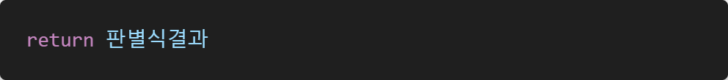

파이썬 사용자 정의함수
파이썬 사용자 정의함수 예제2
2차방정식의 각 항의 계수를 입력 받고, 판별식($b^{2}−4ac$)에 따라서 해를 구하는 함수를 이용하여 이차방정식의 해를 구하는 프로그램을 만드시오.
1단계: 판별식을 계산하는 함수 만들기
어떤 일을 할 것인가?
어떤 것을 출력(결과)할 것인가?

Slide 29
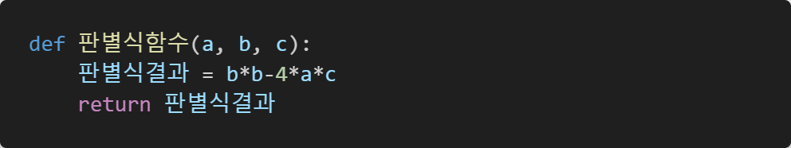
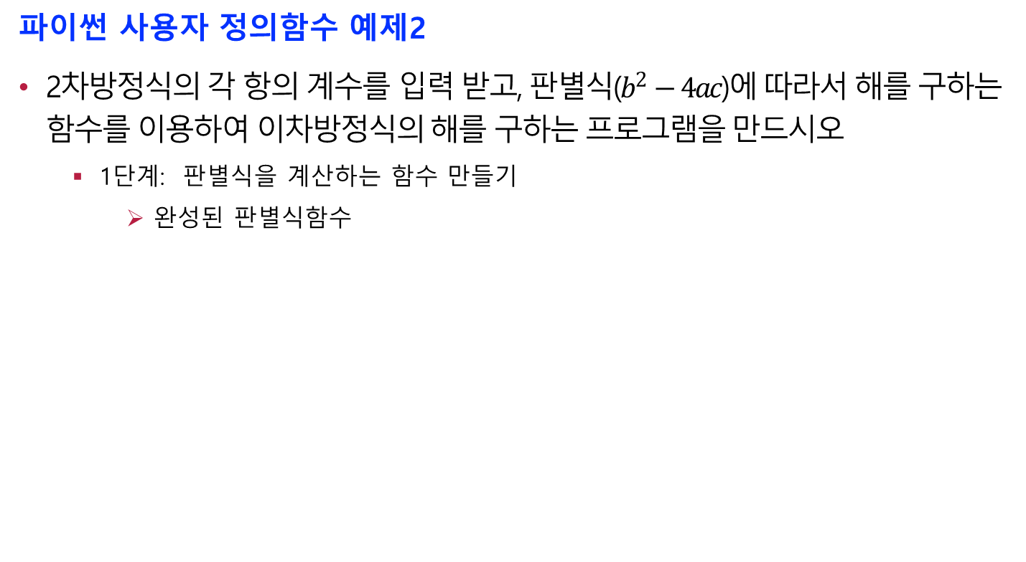
파이썬 사용자 정의함수
파이썬 사용자 정의함수 예제2
2차방정식의 각 항의 계수를 입력 받고, 판별식($b^{2}−4ac$)에 따라서 해를 구하는 함수를 이용하여 이차방정식의 해를 구하는 프로그램을 만드시오
1단계: 판별식을 계산하는 함수 만들기
완성된 판별식함수

Slide 30
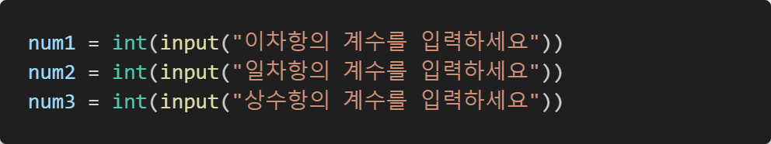

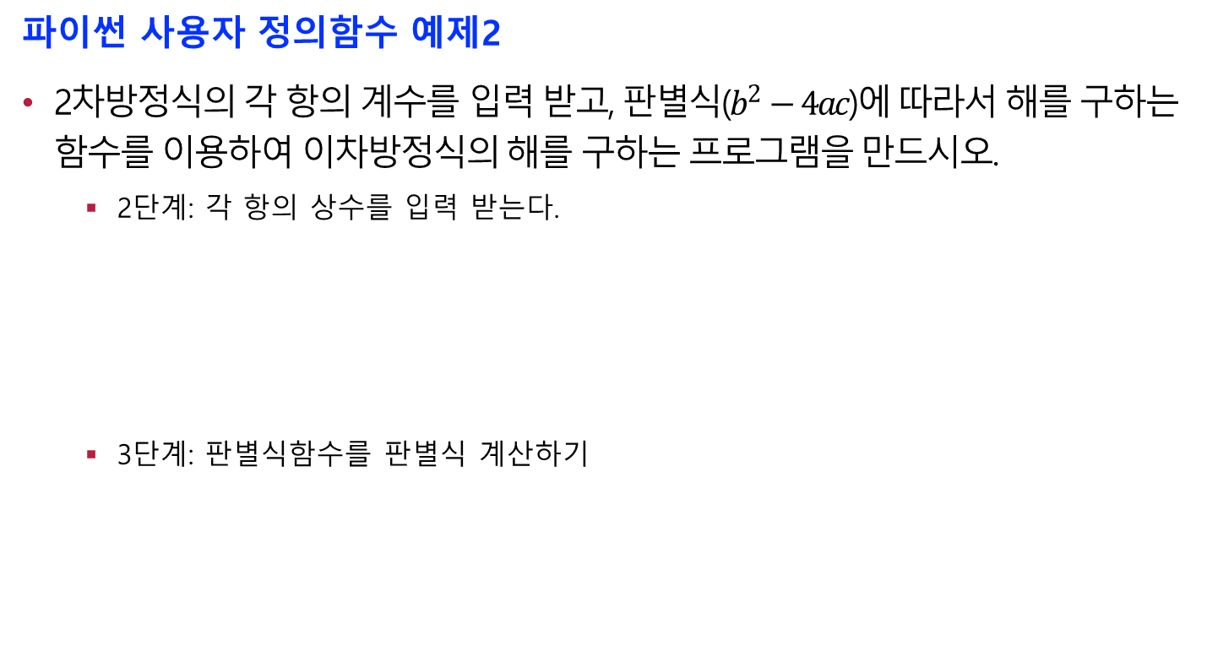
파이썬 사용자 정의함수
파이썬 사용자 정의함수 예제2
2차방정식의 각 항의 계수를 입력 받고, 판별식($b^{2}−4ac$)에 따라서 해를 구하는 함수를 이용하여 이차방정식의 해를 구하는 프로그램을 만드시오.
2단계: 각 항의 상수를 입력 받는다.
3단계: 판별식함수를 판별식 계산하기

Slide 31
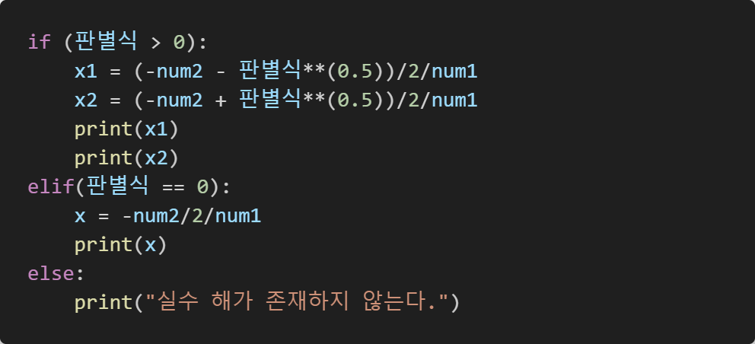
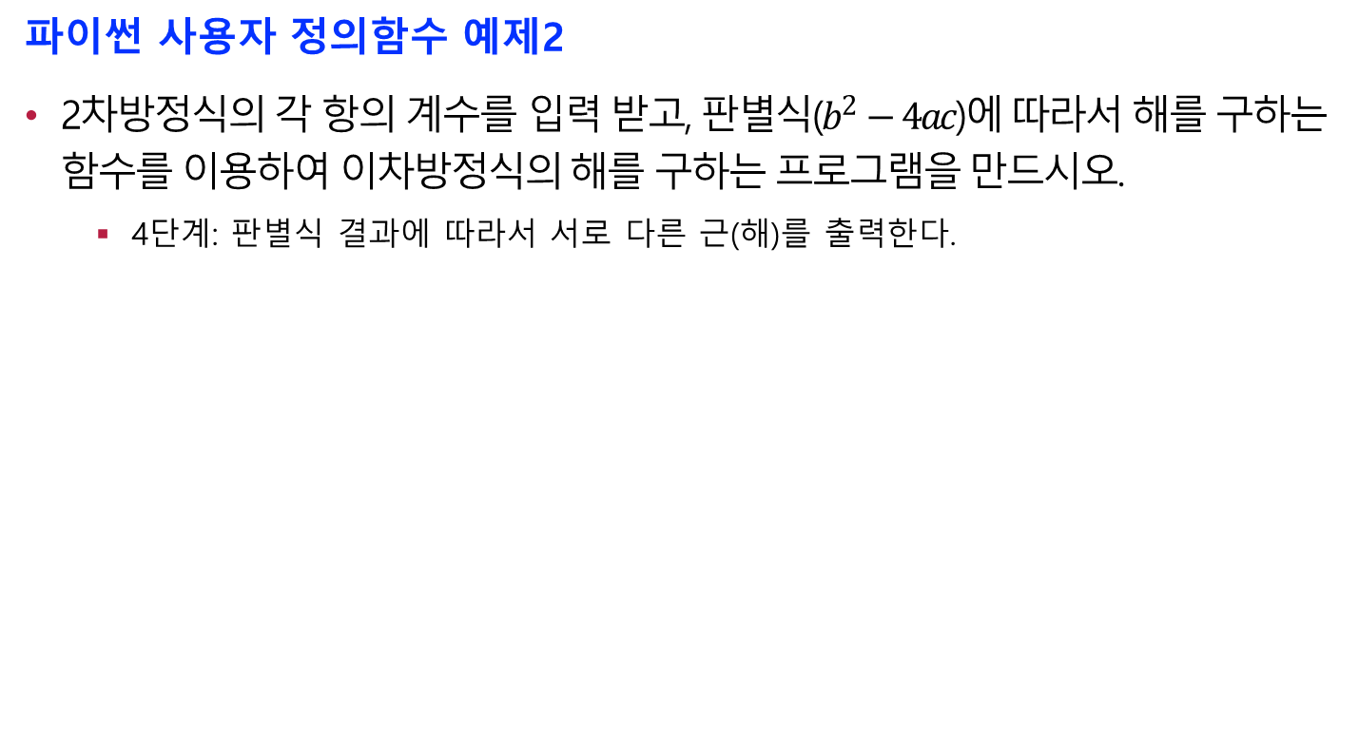
파이썬 사용자 정의함수
파이썬 사용자 정의함수 예제2
2차방정식의 각 항의 계수를 입력 받고, 판별식($b^{2}−4ac$)에 따라서 해를 구하는 함수를 이용하여 이차방정식의 해를 구하는 프로그램을 만드시오.
4단계: 판별식 결과에 따라서 서로 다른 근(해)를 출력한다.

Slide 32


파이썬 사용자 정의함수
파이썬 사용자 정의함수 예제2
2차방정식의 각 항의 계수를 입력 받고, 판별식($b^{2}−4ac$)에 따라서 해를 구하는 함수를 이용하여 이차방정식의 해를 구하는 프로그램을 만드시오.
코드블록

